Slide 1
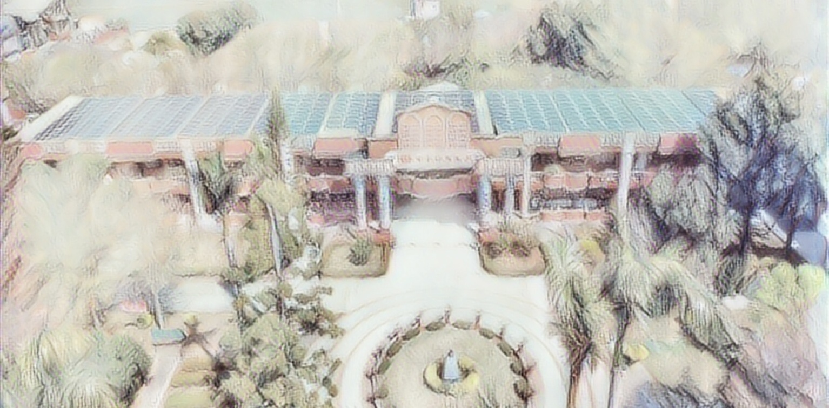
藝術與人文課程 印象派介紹-光與色的繪畫
主講:何泊燃
110年5月27日

Slide 2
印象派介紹：
是指於1860年代法國開展的一種藝術運動或一種畫風。印象派的命名源自於莫奈於1874年的畫作《印象·日出》，遭到學院派的攻擊，並被評論家路易·樂華挖苦是「印象派」（起源）。
印象派畫作常見的特色是筆觸未經修飾而顯見，構圖寬廣無邊，尤其著重於光影的改變、對時間的印象，並以生活中的平凡事物做為描繪對象。著名的藝術家有莫內、馬內、竇加、雷諾瓦等，其中塞尚後開創了後印象派。

Slide 3
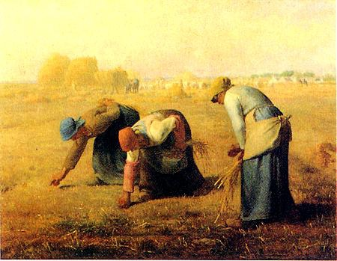
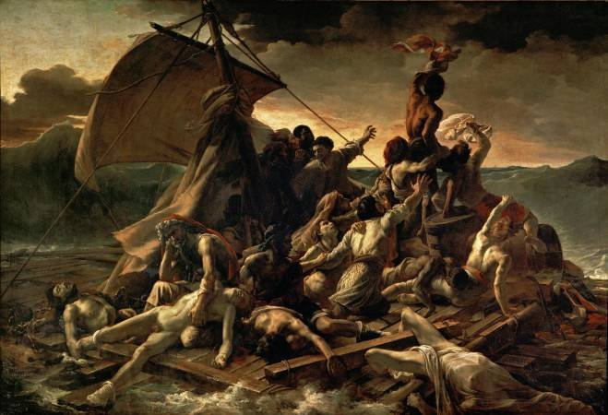
學院派?
學院派指的是印象派之前的新古典主義與浪漫主義的繪畫。

Slide 4
光與色彩
近代繪畫的開端，確立了科學的素描造型體系，把明暗、透視、解剖等知識科學地運用到造型藝術之中；那麼印象派則是現代繪畫的起點，它完成了繪畫中色彩造型的變革，將光與色的科學觀念引入到繪畫之中，革新了傳統固有色觀念，創立了以光源色和環境色為核心的現代寫生色彩學。

Slide 5
「色彩的特性」： 光源色、固有色、物體色、環境色

Slide 6
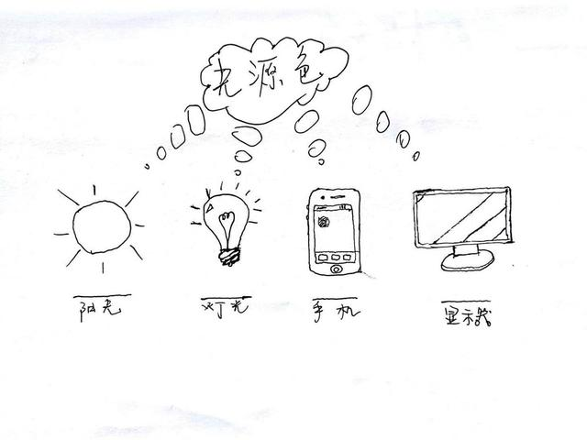
光源色：
發光體發出的光，形成了不同的色彩，我們將這些色光稱之為光源色。

Slide 7
固有色：
通常意義下的固有色，就是我們平常看到的色彩。如果在正常日光中我們看到一個物體是紅色的，那麼紅色就是它的固有色。比如白色物體，它之所以呈現白色，就是由於反射了日光中所有的色光，儘管這是理想情況。自然界的光色是如此複雜，以至於我們必須得以理想的情況去理解事物的本質。

Slide 8
固有色：

Slide 9
物體色：
上面提到固有色，對於白色物體而言，儘管在紅光照射下呈現紅色，但是白色依舊是它的固有色，那麼紅色就是它的物體色，即物體表現出來的色彩。
物體呈現物體色取決於物體本身特性和光源色的共同作用。許多因素都會影響物體色，不同的時段物體色都會變化，環境的影響是物體色變化的最主要因素。
黃昏時候的物體會呈現出紅色或者橙色，因此，你可以通過物體色來表現時間變化。這也意味著，在圖形學中，尤其是繪畫領域，從來沒有什麼色彩是理所應當的：樹葉是綠色的？天空是藍色的？不，並不如此，你可以修改天空的色彩為紅色與橙色的變化色彩，這會讓你的作品產生黃昏的感覺。

Slide 10
物體色：

Slide 11
環境色：
除了上述三種色彩特性，還有最後一種：環境色。環境色的產生，主要是光照對環境的照射，環境進而反射光線影響物體色彩所致。
比如，一個在藍色天空下的蘋果會呈現部分淡藍色，就是環境色的影響。這可能和物體色會有混淆的地方，但是，你不必糾結於這些地方。環境色是反射了光源產生的色彩對物體的影響，最終影響到了物體色，物體本身也會反射光線，這也意味著物體也是環境本身。
通過環境色同樣可以表達時間和情緒，也可以表達距離，如果在藍色幕布中的物體色彩越趨近於藍色，說明它距離藍色背景越近，反之越遠。
你的作品，應當考慮環境色。作品的和諧與否，都會受到環境色的影響。

Slide 12
環境色：

Slide 13
畫一個靜物裡面的三種色：固有色、光源色 、環境色

Slide 14
回到談顏色………………

Slide 15
紅

Slide 16
黃

Slide 17
藍

Slide 18
+
= ?

Slide 19
+
= ?

Slide 20
+
= ?

Slide 22
把我們談的光和色(顏色) 加起來就是我們今天所談 的印象派繪畫用的顏色

Slide 23
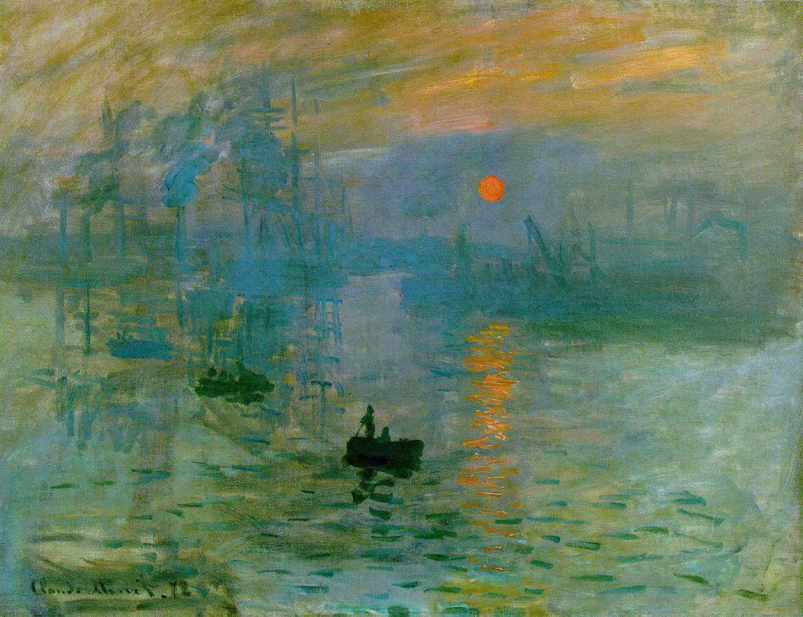
印象派作品

Slide 24
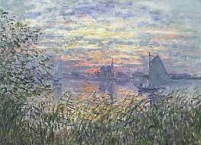
印象派作品

Slide 25
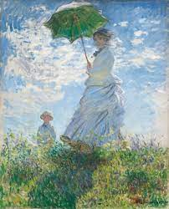
印象派作品

Slide 26
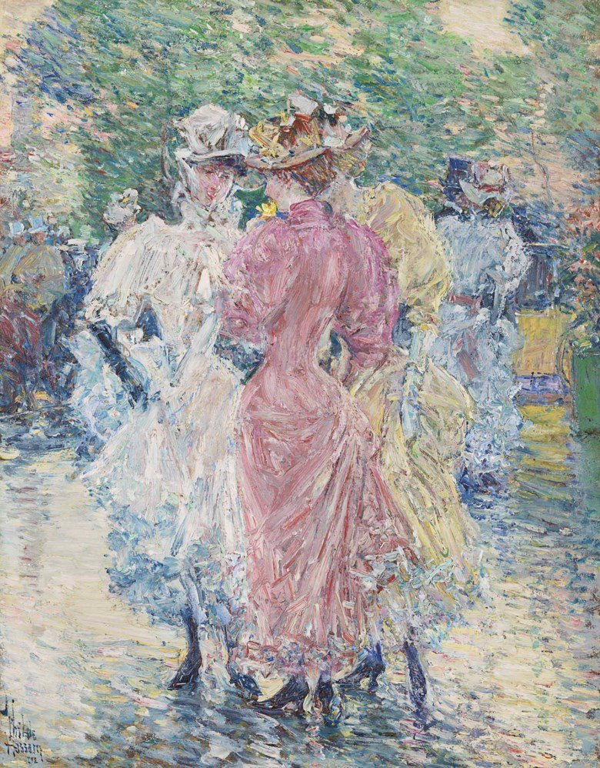
印象派作品

Slide 27
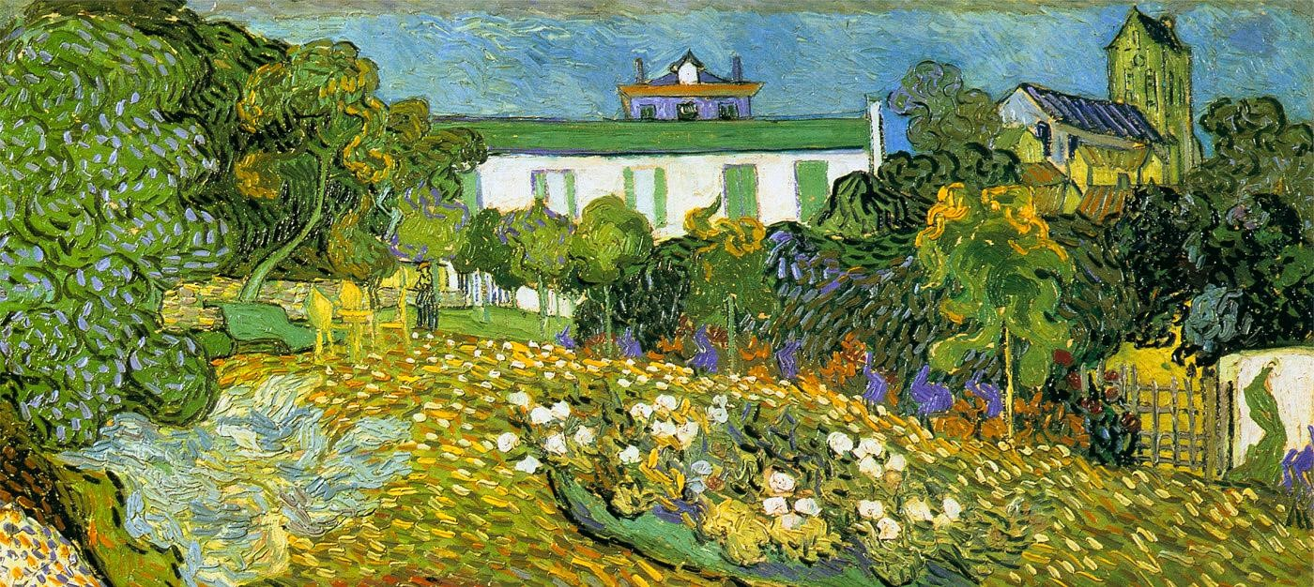
印象派作品

Slide 28
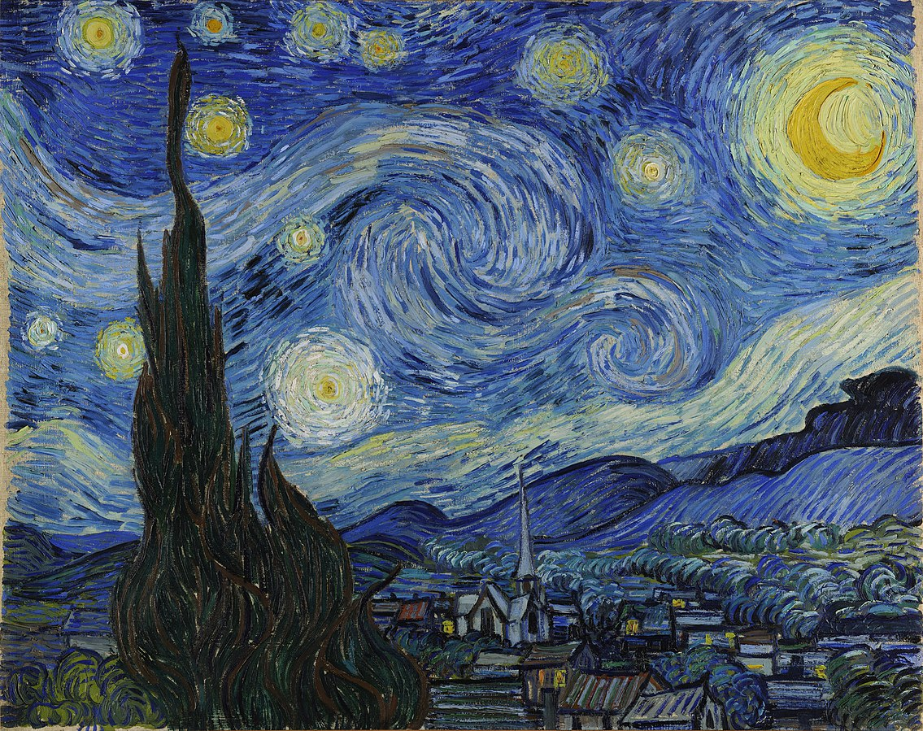
印象派作品

Slide 29
印象派畫家： 著名的印象派畫家有畢沙羅﹝Camille Pissarro﹞、希斯里﹝Alfred Sisley﹞、竇加﹝Edgar Degas﹞、馬奈﹝Edouard Manet﹞、莫內﹝Claude Monet﹞、雷諾瓦﹝Pierre-Auguste Renoir﹞、卡莎特﹝Mary Cassatt﹞

Slide 30
下禮拜有今天上課的考試!!!! 上課的ppt主任會放在主任教室的課程事宜中。

